Slide 1


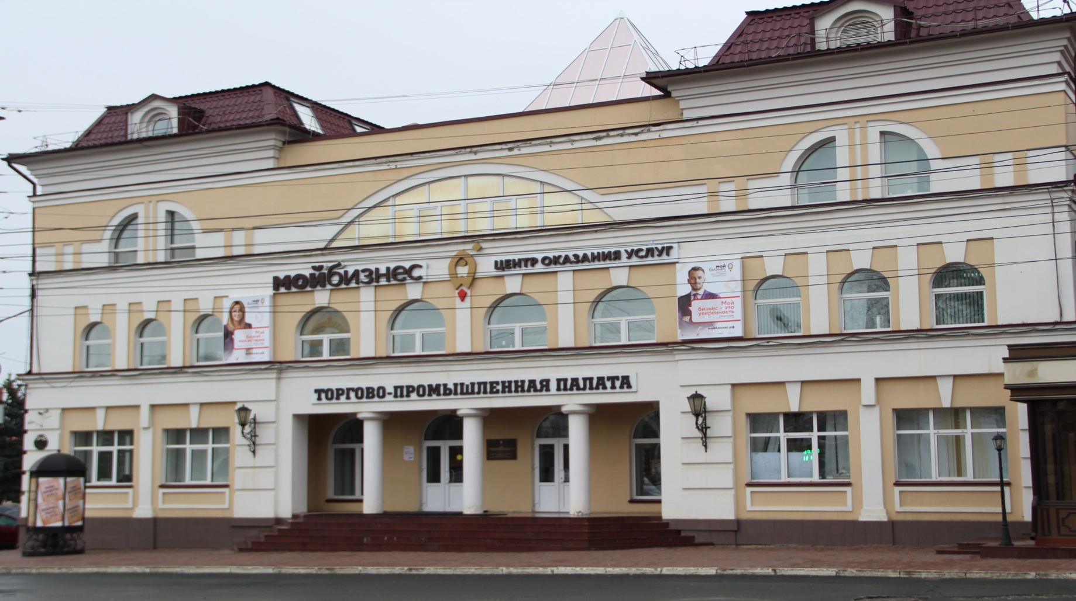
Министерство экономики, торговли и
предпринимательства Республики Мордовия
МЕРЫ ГОСПОДДЕРЖКИ В ЦЕНТРЕ «МОЙ БИЗНЕС»
2021

Slide 2



ЦЕНТР «МОЙ БИЗНЕС» РЕСПУБЛИКИ МОРДОВИЯ
Центр «Мой Бизнес» Республики Мордовия открыт в конце декабря 2019 года в рамках национального проекта
«Малое и среднее предпринимательство и поддержка индивидуальной предпринимательской инициативы»
Координатор работы центра - Фонд поддержки предпринимательства Республики Мордовия –
региональная микрофинансовая организация, осуществляющая деятельность с 2011 года
В 2021 году Фонд - соисполнитель мероприятий по 3-м региональным проектам в рамках нацпроекта МСП
Создание условий для легкого старта и комфортного
ведения бизнеса
(физические лица и начинающие предприниматели до года)
Создание благоприятных условий для самозанятых
(поддержка самозанятых)
Акселерация субъектов МСП
(предприниматели свыше года)
14 микрозаймов
53 самозанятых
24 микрозайма
623 ФЛ, ИП, ООО
180 микрозаймов
301
субъект МСП
6,9
млн руб.
2,1
млн руб.
24
млн руб.
4,5
млн руб.
360
млн руб.
14,1
млн руб.

Slide 3

ФИНАНСОВАЯ ПОДДЕРЖКА: ЛЬГОТНЫЕ МИКРОЗАЙМЫ
Фонд поддержки предпринимательства Республики Мордовия
Региональный центр микрофинансирования
капитализация МФО
932 млн рублей
с начала года предоставлено 97 льготных займов
в сумме 187 млн рублей
Оказание государственной поддержки СМСП в разрезе муниципальных районов
6 6 %
1 0 %
4 - 5 %
1 %
г.о. Саранск
118,4 млн руб. (58)
Рузаевский район
14 млн руб. (9)
Лямбирский р-н - 1,5 млн руб. (3)
Ичалковский р-н - 5,9 млн руб.(4)
Чамзинский р-н - 7,8 млн руб. (4)
Теньгушевский р-н
Зубово-Полянский р-н
Ельниковский р-н
Темниковский р-н
Ардатовский р-н
Краснослободский р-н
Ромодановский р-н
Старошайговский р-н
Большеберезниковский р-н
Предприниматели из 13 муниципальных районов получили льготные займы в 1 полугодии

Slide 4
ФИНАНСОВАЯ ПОДДЕРЖКА: ЛЬГОТНЫЕ МИКРОЗАЙМЫ
ПРОГРАММЫ КРЕДИТОВАНИЯ
0 1
Стандартный – 8,5 %
0 6
Инвестиционный – 4,5 %
на приобретение основных средств
Приоритетный – 6,25 %
туризм, строительство,
промышленность, сельское хоз-во, экспортная деятельность
0 2
0 7
Развитие – 3,25 %
для участников программы «Выращивание»
0 3
Социальный – 1%
для включенных в реестр соц. предпринимателей
0 8
Моногорода – 3,25 %
для СМСП, осуществляющих деятельность на территориях моногородов
пос. Умет,
г. Рузаевка,
пос. Кадошкино,
пос. Тургенево,
пос. Комсомольский,
пос. Атяшево
0 4
Рефинансирование
7,25%
Различаются
% ставками,
целями,
категорией заемщиков
0 5
Поддержка
5,75%
для пострадавших ОКВЭД

Slide 5
ФИНАНСОВАЯ ПОДДЕРЖКА: ЛЬГОТНЫЕ МИКРОЗАЙМЫ
ПРОГРАММЫ КРЕДИТОВАНИЯ ФОНДА
направлены на поддержку предпринимателей, которые не могут воспользоваться традиционными банковскими продуктами
(нет кредитной истории, не достаточное обеспечение, маленькая сумма кредита)
До 5 000 000 рублей
Процентная ставка от 1%
Максимальный срок 36 месяцев
(в режиме ПГ – 24 месяца)
С 2021 года доступно кредитование по госпрограммам самозанятым и начинающим предпринимателям
Основные условия: Внесены в Единый реестр МСП Зарегистрированы в России и состоите на налоговом учете в Республике Мордовия Не имеете просроченной задолженности более 50 000 руб. по налогам, сборам и иным обязательным платежам в бюджеты РФ Не находитесь в стадии ликвидации или проведения процедур банкротства в соответствии с законодательством РФ Не имеете задолженности по заработной плате более 3-х месяцев
0 9
1 0
Кредитование самозанятых граждан
Кредитование начинающих предпринимателей
«Я сам»
«Лёгкий старт»
До 500 000 рублей
Процентная ставка – ключевая ставка Банка России 5,75 %
До 1 000 000 рублей
Процентная ставка – 8%
ПРИ НЕДОСТАТОЧНОСТИ ЗАЛОГОВОГО ОБЕСПЕЧЕНИЯ – ВОЗМОЖНО ПОРУЧИТЕЛЬСТВО
ГАРАНТИЙНОГО ФОНДА ДО 50% ОТ СУММЫ ЗАЙМА

Slide 6
ОСНОВНЫЕ УСЛОВИЯ
ЦЕЛЕВОЕ ИСПОЛЬЗОВАНИЕ
ЗАЛОГ
ОСНОВНОЕ ОБЕСПЕЧЕНИЕ
приобретение основных средств (транспортные средства, станки, приборы, аппараты, агрегаты, установки, машины, недвижимое имущество)
реконструкция и/или ремонт основных средств
внедрение новых технологий
развитие научно-технической и инновационной деятельности
пополнение оборотных средств
расширение деятельности и/или развитие существующего бизнеса
Рефинансирование (основного долга) банковских кредитов, полученных на цели, связанные с предпринимательской деятельностью
Не более 1 000 000 рублей: поручительство (физ./юр.лиц/самозанятого) и (или) залог (транспортные средства, самоходные машины, оборудование, недвижимость, объекты интеллектуальной собственности)
Более 1 000 000 рублей: поручительство (физ./юр. лиц/самозанятого) и залог (транспортные средства, самоходные машины, оборудование, недвижимость, объекты интеллектуальной собственности)
Движимое имущество (в том числе приобретаемое), фактически расположенное на территории Республики Мордовия
Недвижимое имущество, зарегистрированное на территории Республики Мордовия (в том числе приобретаемое, за исключением недвижимого имущества жилого назначения)
Объекты интеллектуальной собственности
* В режиме повышенной готовности или режима чрезвычайной ситуации на территории Республики Мордовия в соответствии с Федеральным законом от декабря 1994 г. № 68-ФЗ "О защите населения и территорий от чрезвычайных ситуаций природного и техногенного характера" (Собрание законодательства Российской Федерации, 1994, N 35, ст. 3648; 2020, № 14, ст. 2028) максимальный срок предоставления микрозайма не превышает 24 месяцев.

Slide 7


ИФОРМАЦИОННО-КОНСУЛЬТАЦИОННАЯ И ОБРАЗОВАТЕЛЬНАЯ ПОДДЕРЖКА
0 2
Консультационная поддержка, "горячая линия" по вопросам:
0 1
0 3
Центр инноваций социальной сферы
начала собственного дела (подбор ОКВЭД, помощь в регистрации);
Центр поддержки экспорта
Гарантийный
фонд кредитного обеспечения
ЕДИНОЕ ОКНО
ПО ВСЕМ МЕРАМ ГОСУДАРСТВЕННОЙ ПОДДЕРЖКИ, ОКАЗЫВАЕМЫХ ОРГАНИЗАЦИЯМИ ИНФРАСТРУКТУРЫ ПОДДЕРЖКИ МСП РЕСПУБЛИКИ МОРДОВИЯ
финансового планирования (бухгалтерские услуги; составление бизнес планов);
правовые консультации (составление договора, учредительных документов)
0 4
0 6
по всем мерам государственной поддержки
0 5
Центр занятости населения (по вопросам заключения соцконтракта)
Получить услуги МФЦ
для бизнеса (в основном услуги Росреестра)
Подать обращение
в аппарат Уполномоченного по защите прав предпринимателей

Slide 8



ОБУЧЕНИЕ ПРЕДПРИНИМАТЕЛЬСКИМ КОМПЕТЕНЦИЯМ
БИЗНЕС-ОБРАЗОВАНИЕ
БИЗНЕС-ОБРАЗОВАНИЕ
ТРЕНИНГИ И
МАСТЕР-КЛАССЫ
Образовательная программа для самозанятых
«Фабрика. Самозанятые»
Образовательная программа
«Фабрика. Старт»
Экспертные сессии по вопросам ведения предпринимательской деятельности
для физлиц,
планирующих начать бизнес
Обучение основам ведения предпринимательской деятельности, проработка бизнес-идеи, её упаковка в бизнес-план, помощь в регистрации ИП или ООО или самозанятого
разбор ценообразования, создание собственного бренда, формирование пенсионного и страхового портфеля, меры господдержки, онлайн-продажи, разработка скриптов, обзор, анализ и выбор маркетплейсов, участие в госзакупках, разъяснения надзорных органов
«ЛИЧНАЯ ЭФФЕКТИВНОСТЬ ПРЕДПРИНИМАТЕЛЯ»
«ПРИВЛЕЧЕНИЕ ИНВЕСТИЦИЙ»
«НАЙМ СОТРУДНИКОВ: DIGITAL HR И HR-АНАЛИТИКА»
«ИНТЕРНЕТ-МАРКЕТИНГ И ПРОДВИЖЕНИЕ В СОЦСЕТЯХ»
«УЧАСТИЕ В ГОСЗАКУПКАХ»
130 физлиц – потенциальных предпринимателей
более 100 предпринимателей
не менее 53 самозанятых
ПОДБОР СООТВЕТСТВУЮЩЕЙ ПРОГРАММЫ И ПРОВЕДЕНИЕ ОБУЧЕНИЯ ПО ЗАПРОСУ РАЙОНА

Slide 9




Стоимость 1 пакета услуг
от 20-70 тыс. рублей,
всего 223 пакета услуг
ПАКЕТЫ УСЛУГ ДЛЯ ДЕЙСТВУЮЩИХ ПРЕДПРИНИМАТЕЛЕЙ БОЛЕЕ ГОДА
01
02
КОМПЛЕКСНАЯ УСЛУГА «РЕКЛАМНЫЙ КОНТЕНТ»
КОМПЛЕКСНАЯ УСЛУГА «ФИРМЕННЫЙ СТИЛЬ»
03
КОМПЛЕКСНАЯ УСЛУГА «SMM-ПРОДВИЖЕНИЕ»
Подбор фирменного цвета и шрифта, создание логотипа, подбор стилеобразующей графики, создание макетов деловой и сувенирной продукции, разработка гайдлайна
Определение типа и вида рекламного контента, разработка концепции, создание портфолио, создание анимированных видеороликов для социальных сетей
Разработка стратегии, методов и способов продвижения, выбор каналов продвижения, отбор инструментов, создание фотоконтента для размещения в соцсетях
04
КОМПЛЕКСНАЯ УСЛУГА «ВИДЕОКОНТЕНТ»
06
КОМПЛЕКСНАЯ УСЛУГА «WEB-САЙТ»
Сбор информации о бизнесе, анализ информации, постановка целей и задач для производства видеоконтента, разработка концепции, написание сценарного плана, проведение видеосъемки
05
Создание концепции и дизайна, разработка сайта (верстка, программирование, наполнение контентом), тестирование, установка домена, размещение на хостинге, инструкция по администрированию
КОМПЛЕКСНАЯ УСЛУГА «ШКОЛА SMM»
Проведение обучения разработки контента, выбора целевой аудитории, настройки таргетированной рекламы, презентация реальных проектов, создание или модернизация существующего аккаунта субъектов МСП в социальной сети Инстаграм
08
07
КОМПЛЕКСНАЯ УСЛУГА
«ОБЕСПЕЧЕНИЕ УЧАСТИЯ В 1 ТОРГАХ»
КОМПЛЕКСНАЯ УСЛУГА «МАРКЕТИНГОВОЕ ИССЛЕДОВАНИЕ»
Доступ к программному обеспечению для автоматизации поиска по 44 - ФЗ и коммерческим площадкам; сопровождение участия 1 торгов для субъекта МСП; выдача электронной цифровой подписи (включая КриптоПро)
интервью с субъектом МСП, анализ конкурентов в сети Интернет, исследование внутренней среды компании, аналитическая работа по данным сервисов сети Интернет, анализ сайта субъекта МСП, анализ страниц в социальных сетях субъекта МСП, анализ ситуации в контекстно-медийной рекламе, разработка концепции продвижения субъекта МСП в сети Интернет или запуск кампании контекстной рекламы в сети Интернет
09
КОМПЛЕКСНАЯ УСЛУГА
«СОЗДАНИЕ МАГАЗИНА НА МАРКЕТПЛЕЙСАХ»
Создание магазина на одной из площадок (WildBerries, Ozon, Яндекс.Маркет, Аliexpress), консультирование и обучение по работе на ЭТП, создание карточек товара, загрузка товара и полная логистика, настройка рекламной компании внутри маркетплейса в течении 2 -х последующих месяцев после создания магазина, организация фотосъемки отобранной продукции СМСП, изготовление не менее 6 фотографий на артикул, предметная съемка.

Slide 10









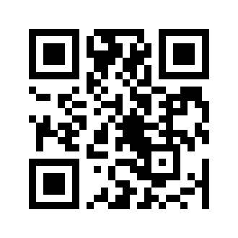


НОВОСТНОЙ БЛОК
ВСЯ ИНФОРМАЦИЯ О ДЕЙСТВУЮЩИХ МЕРАХ ПОДДЕРЖКИ НА САЙТЕ MBRM.RU
Размещение актуальной информации о мерах поддержки субъектов МСП в соцсетях
0 1
ТЕЛЕФОНЫ «горячих линий»
0 4
https://www.instagram.com/moi.biz.mordovia/
https://vk.com/moi.biz.mordovia
https://www.facebook.com/moi.biz.mordovia/
0 2
0 5
АИС «МОЙ БИЗНЕС» ссылка на цифровую платформу
ПЕРЕЧЕНЬ мер поддержки
0 3
ОНЛАЙН-СЕРВИСЫ и ПОЛЕЗНЫЕ МАТЕРИАЛЫ для бизнеса
.
0 6
АНОНСЫ МЕРОПРИЯТИЙ
Консультации подписчиков в режиме онлайн в форме «Вопрос-ответ"

Slide 11








КОНТАКТЫ
Центр «Мой бизнес» Республики Мордовия
www.mbrm.ru
Республика Мордовия
г.о. Саранск
ул. Московская, д.14.
С 9:00 до 18:00, понедельник-пятница.
Без перерыва на обед
8(8342)24-77-77
info@mbrm.ru
https://t.me/moibizrm

